Slide 1
What’s-The-Rate
Работал над проектом: Коршунов Никита

Slide 2
Введение
Цель проекта:
Создать сайт, на котором пользователи смогут отслеживать стоимость своего инвестиционного портфеля, состоящего из разных активов.
Актуальность проекта:
Все схожие сайты предоставляют возможность отслеживать стоимость активов только одного типа. При наличии в портфеле одновременно криптовалют, валют и акций пришлось бы использовать три разных сайта.

Slide 3
Описание функционала
Сайт предоставляет пользователю следующие возможности:
Регистрация и авторизация на сайте для сохранения настроек
Просмотр всех доступных на данный момент активов а также просмотр их текущих цен
Создание своего портфеля на сайте, добавление в него активов и изменение их количества в портфеле
Обновление и просмотр текущей цены портфеля
Использование API сайта для получения и обновления данных о портфеле

Slide 4
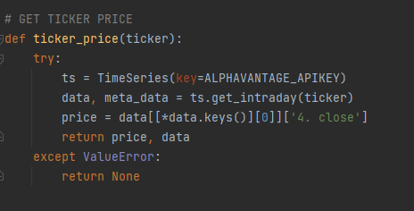
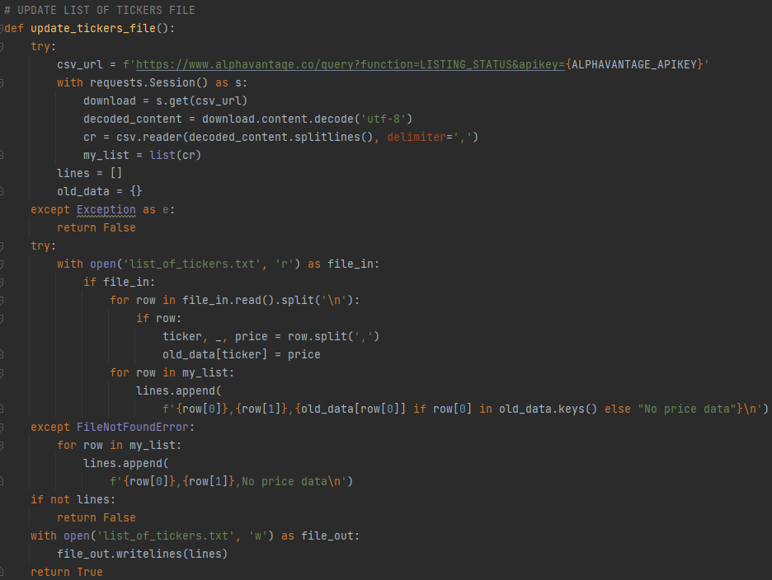
Получение данных для сайта
Для получения данных об акциях используется API alphavantage.co
Получение цены акции
Получение списка акций

Slide 5
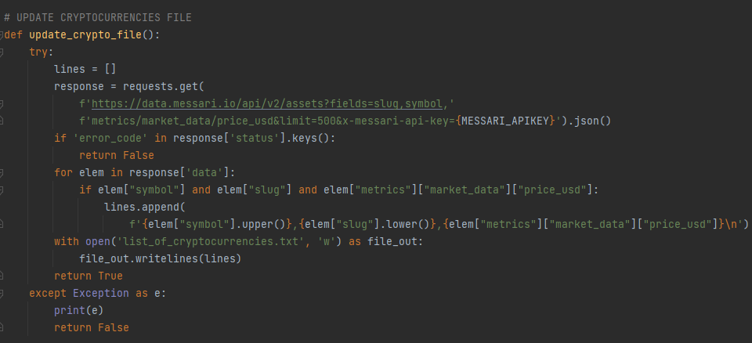
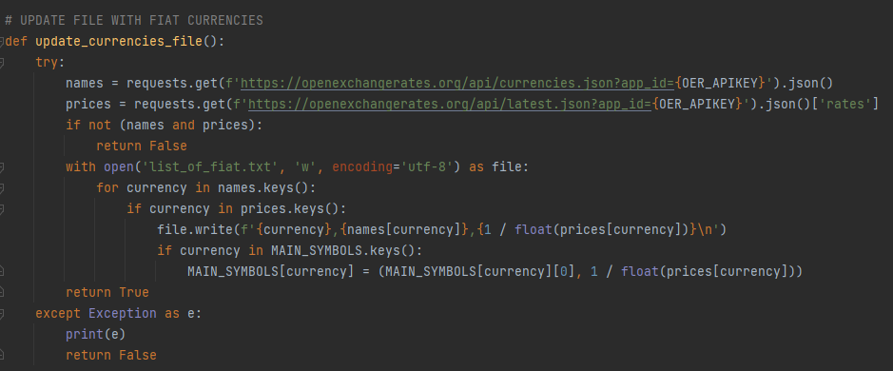
Для получения данных о криптовалютах используется API messari.io,
А для получения данных о валютах – openexchangerates.com
Получение списка криптовалют с ценами
Получение списка валют с ценами

Slide 6
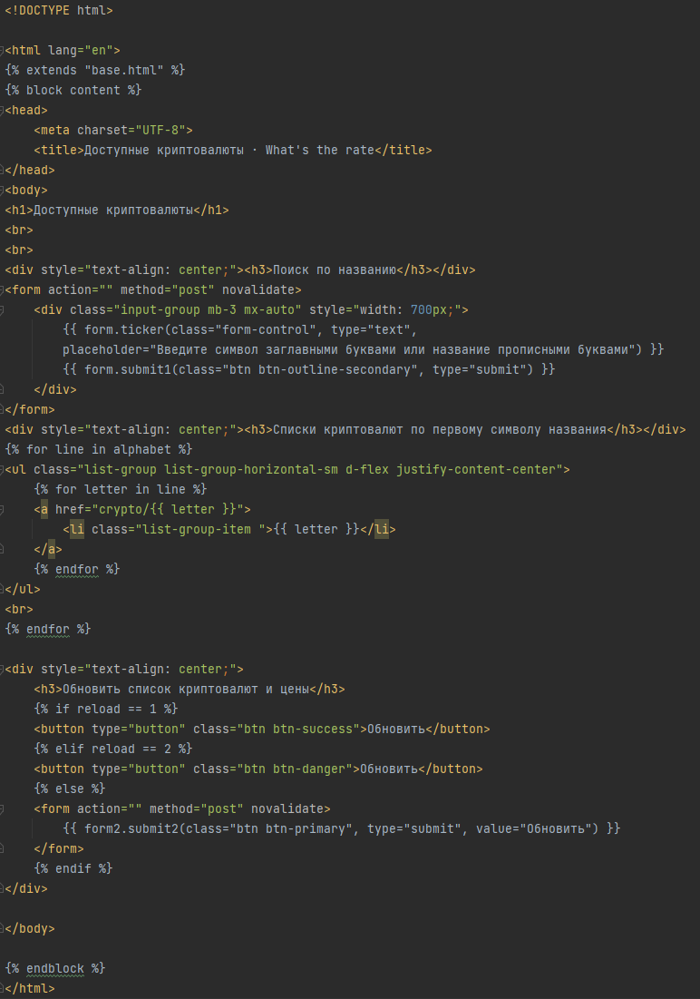
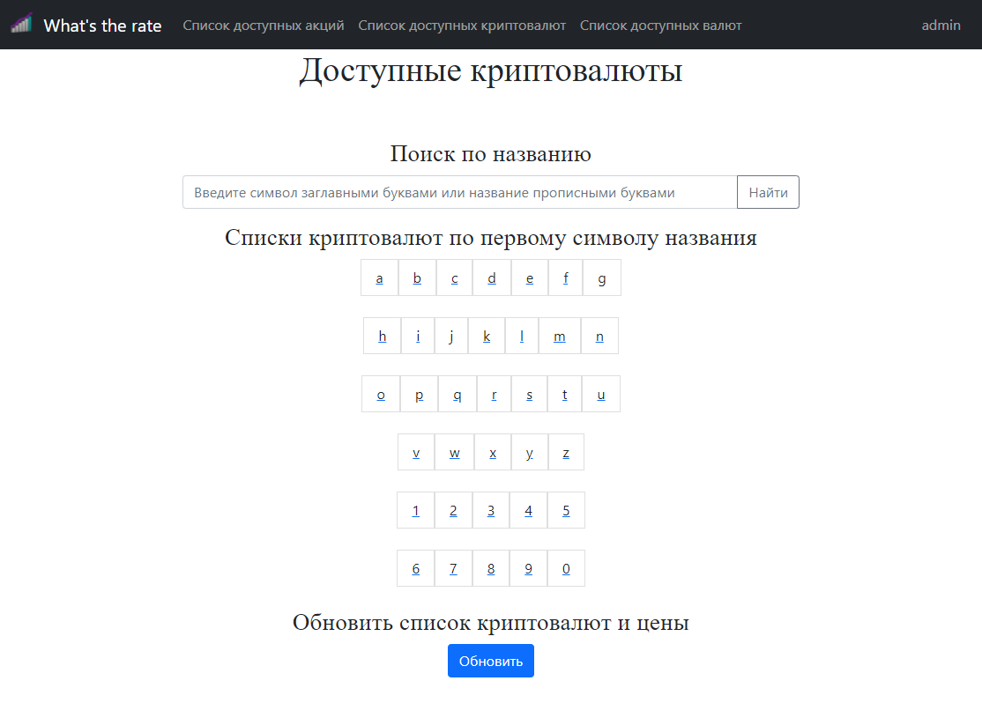
Поиск необходимого актива

Slide 7
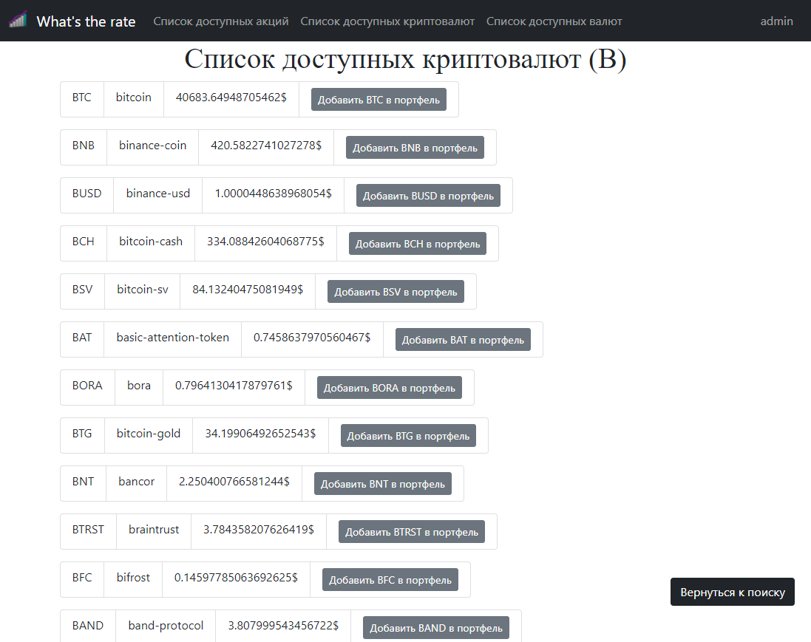
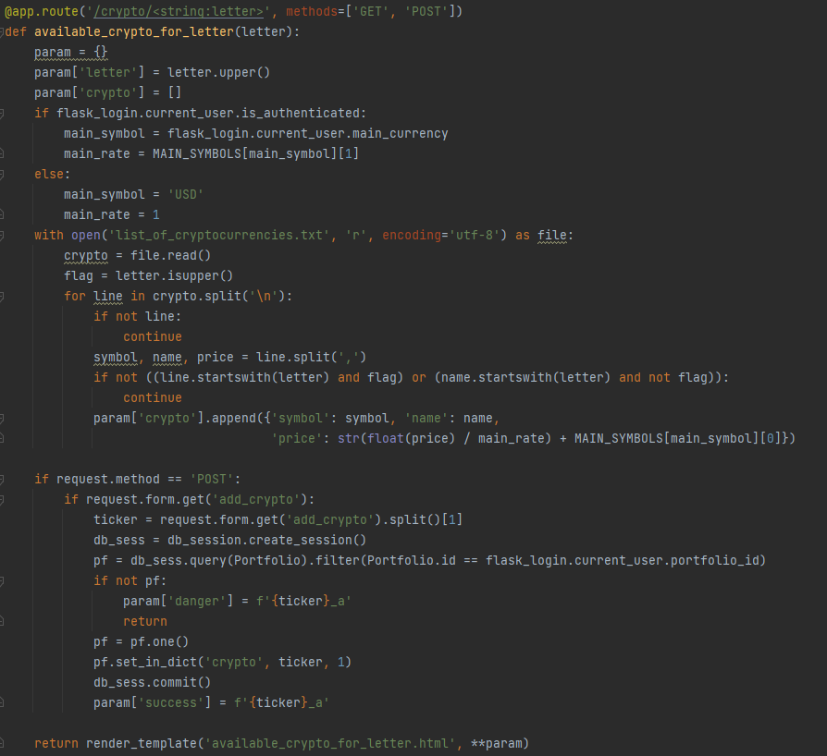
Отображение списка активов

Slide 8
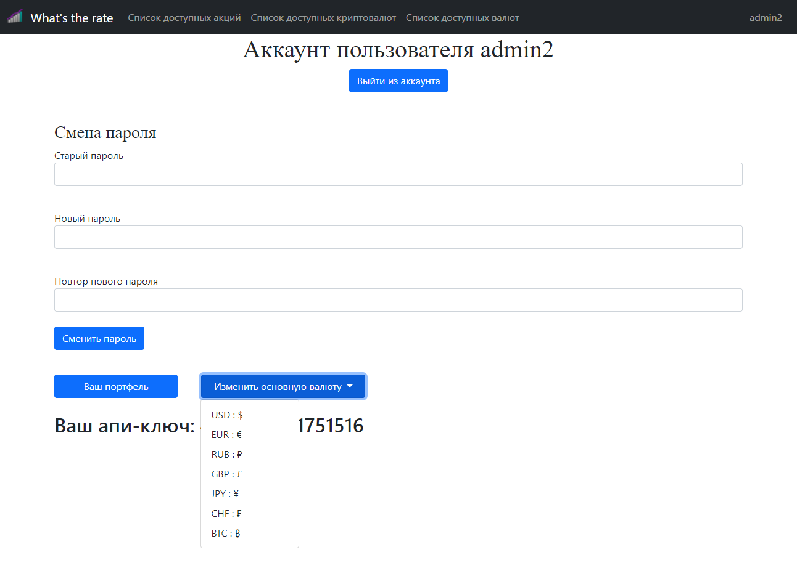
Личный кабинет пользователя

Slide 9
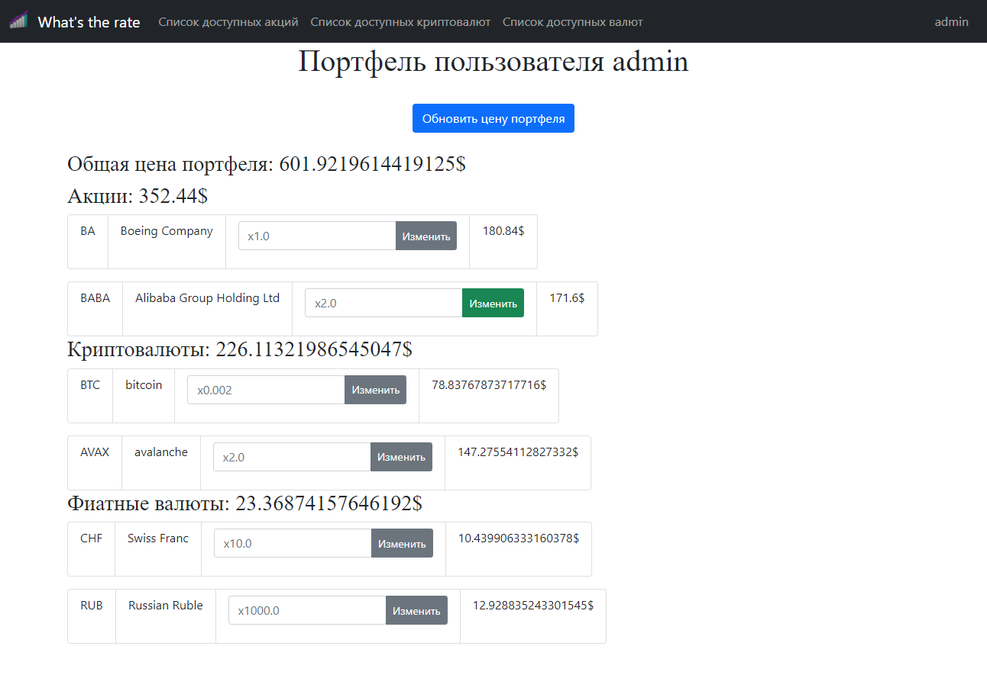
Портфель пользователя

Slide 10


Размещение сайта
VPS Хостинг
Домен aizer.ru

Slide 11
Спасибо за внимание!

